Slide 1

视频 2.1
CJ Taylor

Slide 2

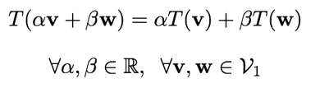
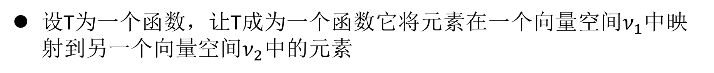
线性变换
设T为一个函数，让T成为一个函数它将元素在一个向量空间$ν_{1}$中映射到另一个向量空间$ν_{2}$中的元素
我们会说，函数T是一个线性变换，它满足以下性质:
这里，$α，β∈R，v，w∈V_{1}$，$T\left(v\right)，T\left(w\right)∈V_{2}$
也就是说，T是一个线性变换：

Slide 3
一些线性变换的例子
扩展：
反射：
投影：

Slide 4
视频 2.2
CJ Taylor

Slide 5
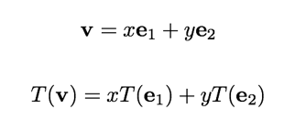

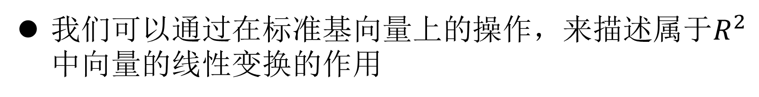
矩阵和线性变换
我们可以通过在标准基向量上的操作，来描述属于$R^{2}$中向量的线性变换的作用
例如，如果$v∈R^{2 }$则：

Slide 6




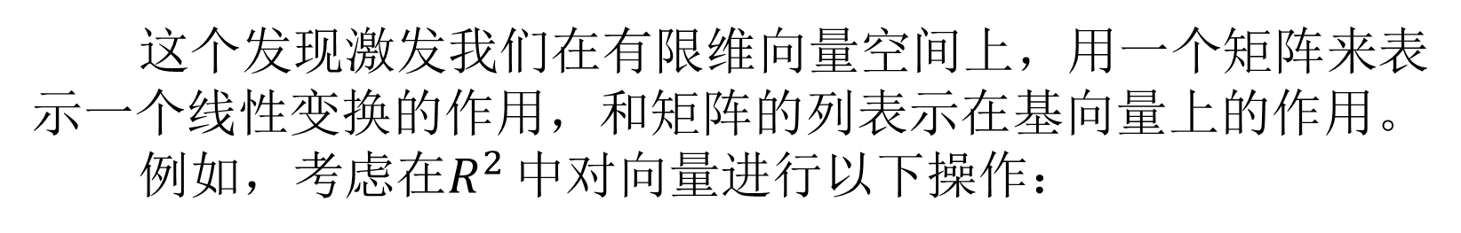
矩阵和线性变换
这个发现激发我们在有限维向量空间上，用一个矩阵来表示一个线性变换的作用，和矩阵的列表示在基向量上的作用。
例如，考虑在$R^{2 }$中对向量进行以下操作：
这个函数f，是一个线性变换所以：
当
有以下

Slide 7


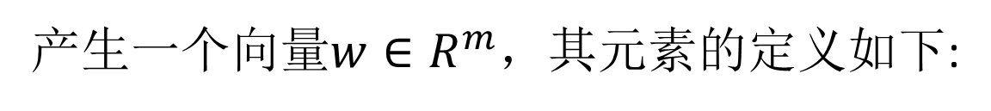
矩阵向量乘法
一般来说，如果$A∈R^{m×n}$是一个有m行n列和$V∈R^{n}$的矩阵我们说这个矩阵向量积:
产生一个向量$w∈R^{m}$，其元素的定义如下:
我们可以把这个乘积看作是A的列向量的加权和，或者，通过把V的内积和矩阵A的每一行相加。两种解释都是等价的，我们会在不同的时间使用不同的解释。

Slide 8
线性变换
对于任何将一个有限维向量空间映射到另一个空间的线性变换，你可以构造一个表示该函数作用的矩阵。

Slide 9
矩阵向量乘法的例子

Slide 10
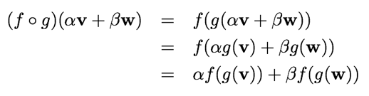
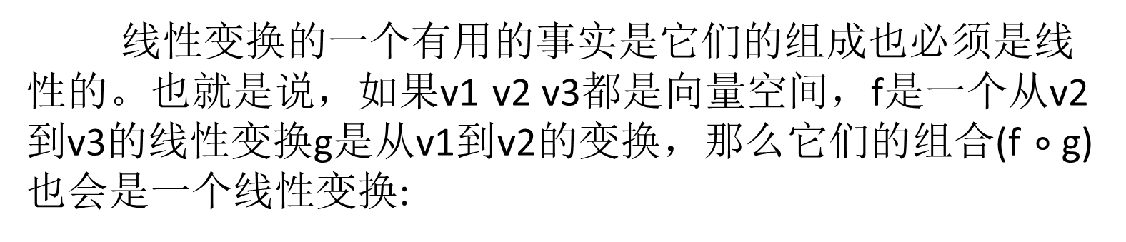
构造线性变换
线性变换的一个有用的事实是它们的组成也必须是线性的。也就是说，如果v1 v2 v3都是向量空间，f是一个从v2到v3的线性变换g是从v1到v2的变换，那么它们的组合(f $∘$g)也会是一个线性变换:
所以合成(f $∘$g)是一个从v1到v3的线性变换。
Robo1x-2 10

Slide 11
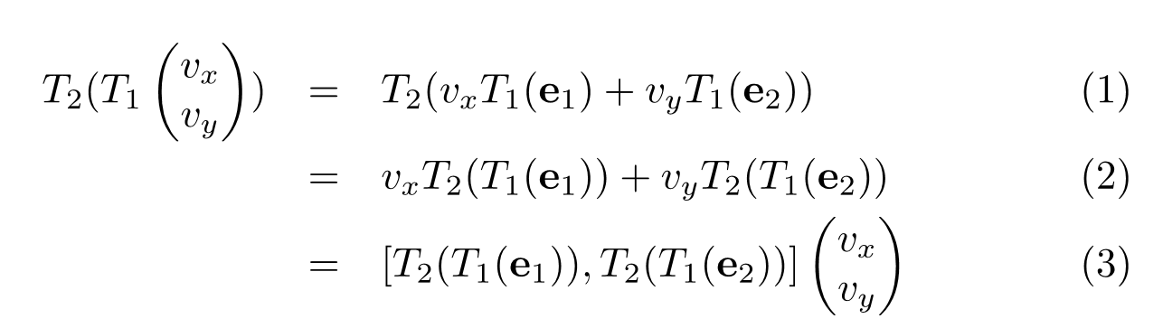
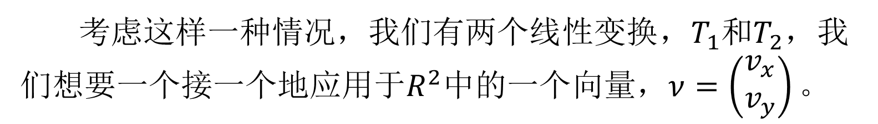
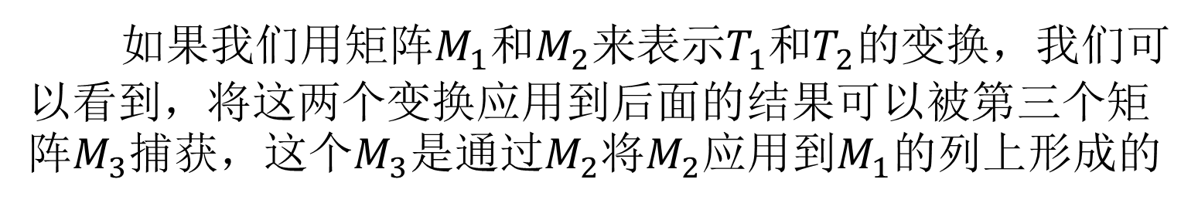
构造线性变换
考虑这样一种情况，我们有两个线性变换，$T_{1}$和$T_{2}$，我们想要一个接一个地应用于$R^{2}$中的一个向量，$ν=\left(\begin{matrix}v_{x} \\ v_{y}\end{matrix}\right)。$
如果我们用矩阵$M_{1}$和$M_{2}$来表示$T_{1}$和$T_{2}$的变换，我们可以看到，将这两个变换应用到后面的结果可以被第三个矩阵$M_{3}$捕获，这个$M_{3}$是通过$M_{2}$将$M_{2}$应用到$M_{1}$的列上形成的

Slide 12


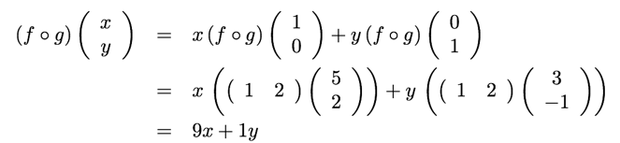


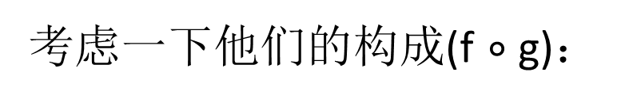
构造线性变换
示例:考虑以下转换:
和
考虑一下他们的构成(f $∘$g)：
所以矩阵与(f $∘$g)相关的矩阵是:

Slide 13
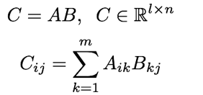
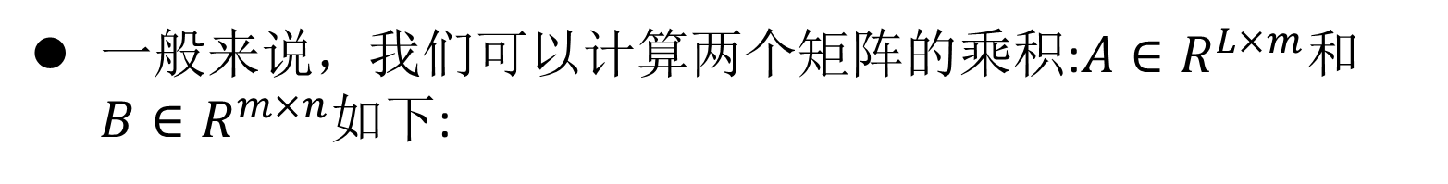
矩阵乘法
一般来说，我们可以计算两个矩阵的乘积:$A∈R^{L×m}$和$B∈R^{m×n}$如下:
得到的矩阵C，表示两个线性变换的复合变换，A和B。
一种理解C的方法，C是把矩阵A和B的列结合起来形成矩阵。

Slide 14
矩阵乘法的例子

Slide 15
矩阵运算
我们可以用通常的方式用一个标量乘以所有的矩阵元素。
我们可以通过元素相加进行矩阵加法，但需是相同大小的两个矩阵。
这些操作对应于缩放或相加这两个线性变换。

Slide 16


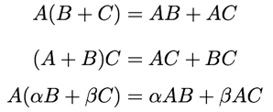

矩阵运算
如果A，B和C是矩阵，$α，β∈R$是标量：
矩阵乘法是具有结合性的，它遵循了函数组合的结合性:
矩阵加法和标量乘法满足分配律和交换律:
矩阵乘法满足分配律：

Slide 17

矩阵乘法的顺序不可交换
注意矩阵乘法不是可交换的。在一般情况下。
事实上，交换顺序相乘的结果一般是错误的，因为矩阵的尺寸就不一致。

Slide 18
在Matlab中运行矩阵乘法
矩阵乘法是用MATLAB编写的.
如果你有一个m x n矩阵A和n x 1向量x，然后键入y=A x就会计算矩阵向量乘积。
类似地，如果B是一个n x k矩阵那么键入C=A B就会计算矩阵乘积
注意‘*’和‘.*’之间的区别。前者给出了矩阵乘法，后者给出了点乘运算。它们是非常不同的操作。

Slide 19
视频 2.3
CJ Taylor

Slide 20
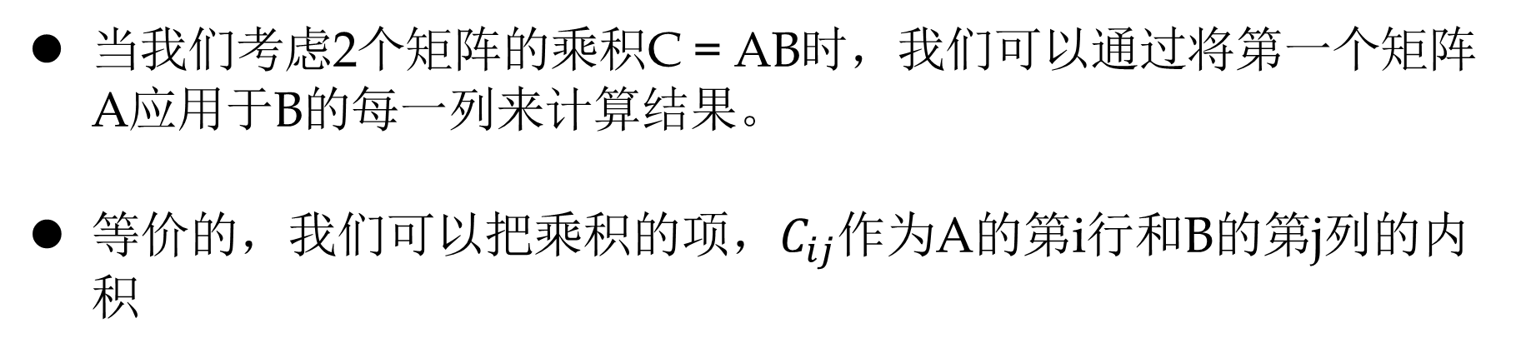
重新审视矩阵乘法
当我们考虑2个矩阵的乘积C = AB时，我们可以通过将第一个矩阵A应用于B的每一列来计算结果。
等价的，我们可以把乘积的项，$C_{ij}$作为A的第i行和B的第j列的内积
Robo1x-2 20

Slide 21
矩阵乘法的例子

Slide 22

转置
转置是一种应用到矩阵上的，来交换行和列的一种操作
矩阵A的转置就是$A^{T}$
在Matlab中你可以通过输入A’来对矩阵A进行转置
例如：

Slide 23

转置和矩阵乘法
我们可以得出
要知道， 可 被看作是A的第i行和B的第j列的内积。转置之后，我们会翻转行，列和乘法的顺序，但我们得到的是一样的东西。

Slide 24
视频 2.4
CJ Taylor

Slide 25

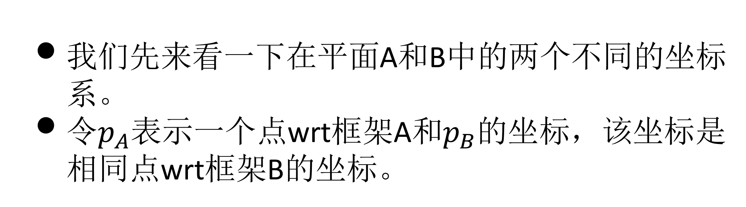
坐标变换
我们先来看一下在平面A和B中的两个不同的坐标系。
令$p_{A}$表示一个点wrt框架A和$p_{B}$的坐标，该坐标是相同点wrt框架B的坐标。
p_{B}
p_{A}
B
A

Slide 26
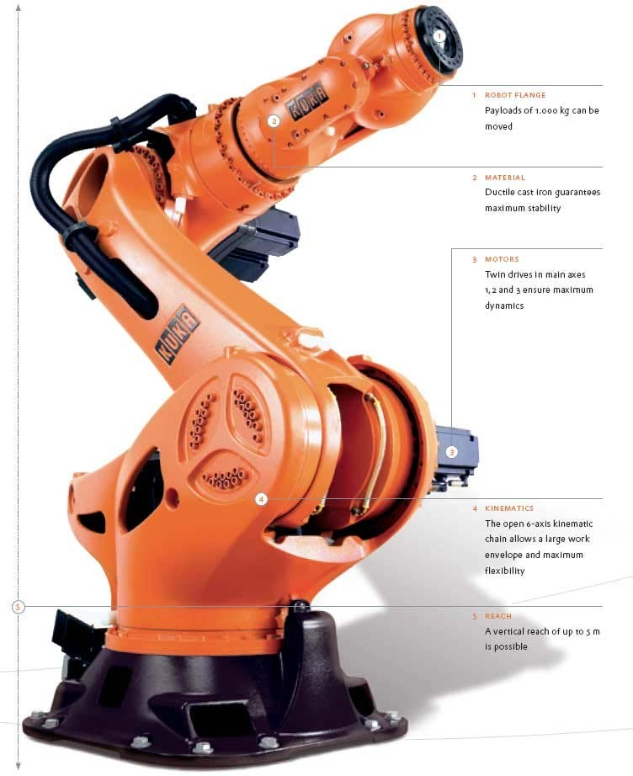
坐标变换的应用
机器人操纵器通常由连杆组成，我们使用坐标变换来确定连杆彼此相互缠绕的位置和全局框架

Slide 27

计算机图形学
在虚拟世界和CAD系统中，我们通常将场景模型作为零件的集合，然后使用坐标变换来指定相对于彼此和相机的位置。

Slide 28












Homogenous Coordinates

Slide 29










Coordinate Transformation

Slide 30
Video 2.5
CJ Taylor
Robo1x-2 30

Slide 31
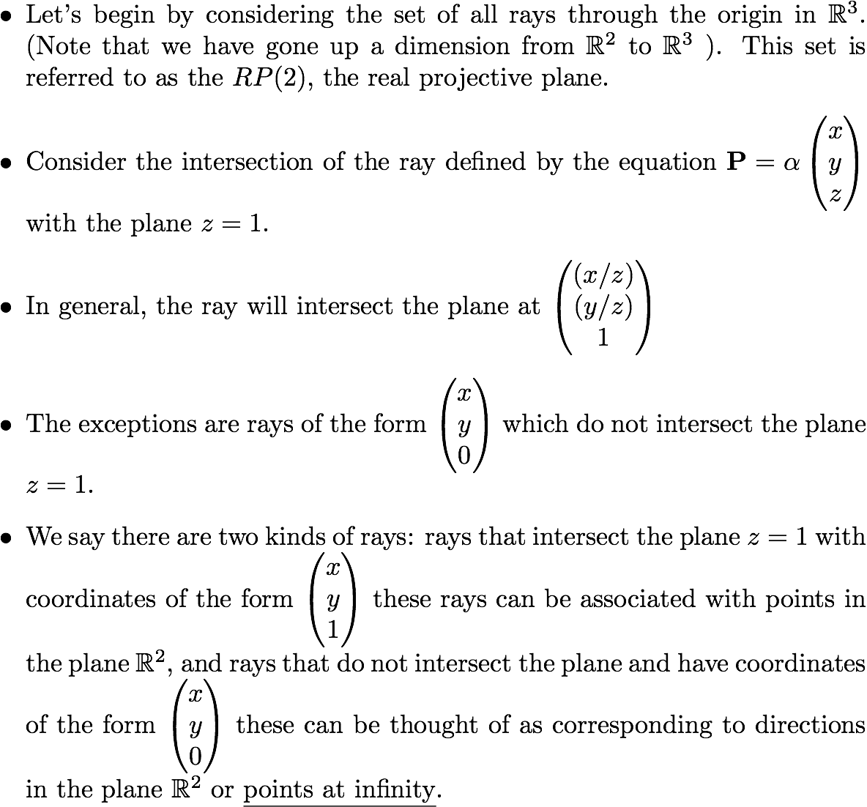
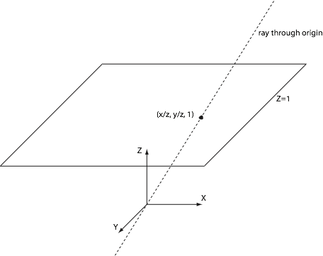
The Projective Plane

Slide 32
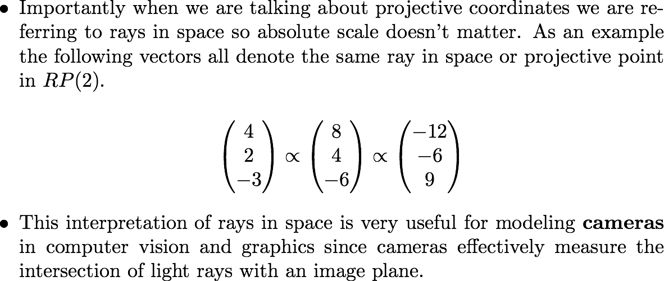
Homogenous Coordinates

Slide 33
Projective Transformations
From the perspective of projective geometry, the transformations that we are applying to the homogenous coordinates are simply examples of projective transformations that map the projective plane onto itself.

Slide 34
Computing Elementary Transformations using Matrix Multiplication : Scaling
A
B
Scaling

Slide 35
Computing Elementary Transformations using Matrix Multiplication: Rotation
A
B
θ
Rotation

Slide 36
Constructing Transformation Matrices
A good way to construct a transformation matrix is by considering how it maps the coordinate axes and the origin from one frame of reference to another. These lead directly to the columns of the transformation matrix.

Slide 37
Computing Elementary Transformations using Matrix Multiplication: Translation
B
A
(tx, ty) Translation

